Slide 1
Design patterns Singleton
Responsable:-Mr.Ballouki
Année universitaire : 2022/2023
Filière : Master IMSC
Présenté par:
Hendali Nizar

Slide 2
Plan:
C’est quoi « Design pattern ».
Design pattern Singleton.
Les avantages et les inconvénients.
Implémentation.
Conclusion.

Slide 3
Design pattern
Un design pattern est une solution réutilisable à un problème de conception logicielle courant qui a fait ses preuves au fil du temps. Il s'agit d'une solution générale à un problème récurrent qui peut être appliquée dans différents contextes.
Il existe de nombreux motifs de conception différents, et ils peuvent être classés en différentes catégories en fonction de leur objectif et de leur structure.

Slide 4
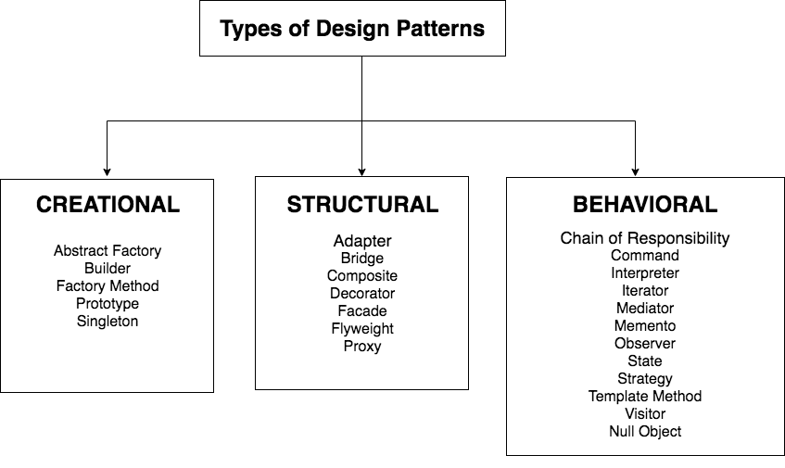
Notes:
Les patterns de creations: ont objectifs de simplifier la création d'objets et de classes.
structurels : Ils ont pour objectif de simplifier la structure des objets et des classes.
comportementaux : Ils ont pour objectif de faciliter la communication entre objets et classes.

Slide 5

Pattern singleton
Le pattern singleton permet de s’assurer qu’une classe ne possède qu’une seule instance et de fournir une méthode unique retournant cette instance
Il est très exploité dans les applications multithread

Slide 6
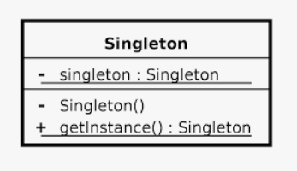
Pattern singleton
Objectifs:
Restreindre le nombre d’instances d’une classe a une et une seule.
Fournir une méthode pour accéder a cette unique instance.
Raison de l’utilisation:
Lorsque la classe a besoin qu’une seule instance.
lorsque le système est plus rapide ou occupe moins de mémoire avec un seul objet qu'avec beaucoup d'objets similaires.

Slide 7
Les avantages:
Les inconvénients:
Accès contrôlé a une instance unique.
Réduction de l’espace des noms
Gain de mémoire
Facilite l’accès.
Risque de conflits d'accès.
Complexité du code.

Slide 8
Implémentation

Slide 9
Conclusion
Notes:
Les design patterns sont utiles car ils peuvent améliorer la qualité du logiciel en fournissant une solution éprouvée à un problème courant.
Il est important de noter que les design patterns doivent être utilisés avec prudence. Chaque pattern a ses propres forces et faiblesses, et l'utilisation d'un pattern dans le mauvais contexte peut rendre le code plus complexe et plus difficile à maintenir.

